Slide 1

Αναλογική Είσοδος
Αναλογική Έξοδος
facebook.com/schoolspace.chania
http://www.schoolspace.gr

Slide 2
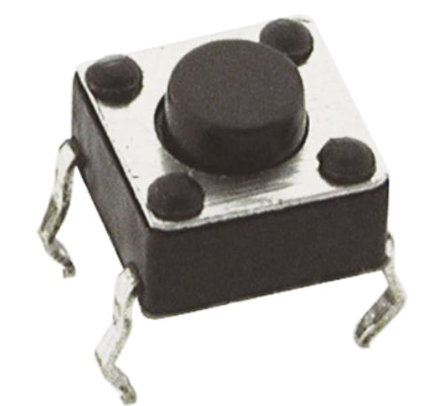
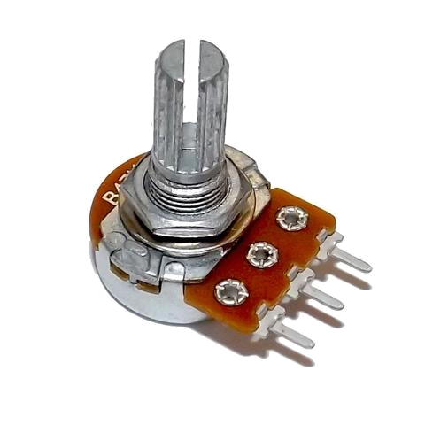
Ψηφιακή και Αναλογική Είσοδος
Διακόπτης: Ψηφιακή Είσοδος
Σβηστό – Ανοικτό ( 0 - 1)
Ποτενσιόμετρο:
Διάφορες τιμές
(Αναλογική είσοδος)

Slide 3
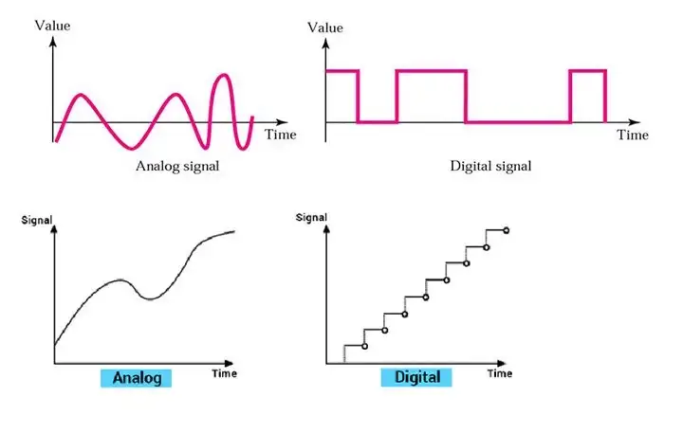
Ψηφιακά και Αναλογικά Σήματα

Slide 4
Τι είναι στα αλήθεια ένα ποτενσιόμετρο;
+
-
3.3V
3.3V

Slide 5
Τι είναι στα αλήθεια ένα ποτενσιόμετρο;
+
-
3.3V
0V

Slide 6
Τι είναι στα αλήθεια ένα ποτενσιόμετρο;
+
-
3.3V
1.65V

Slide 7
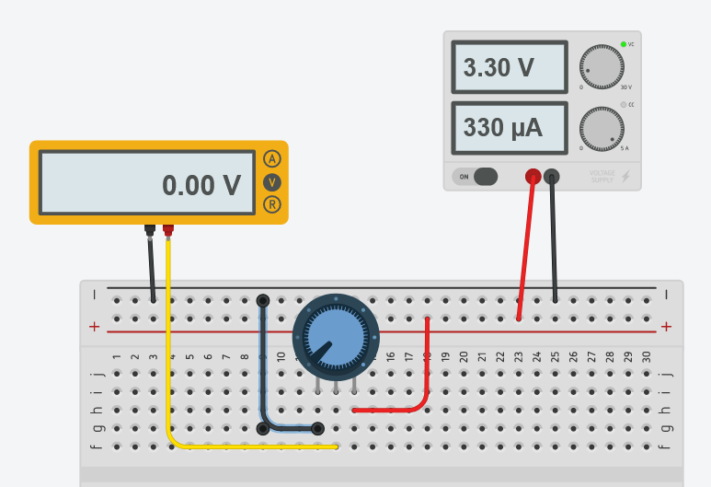
Πειραματικά

Slide 8
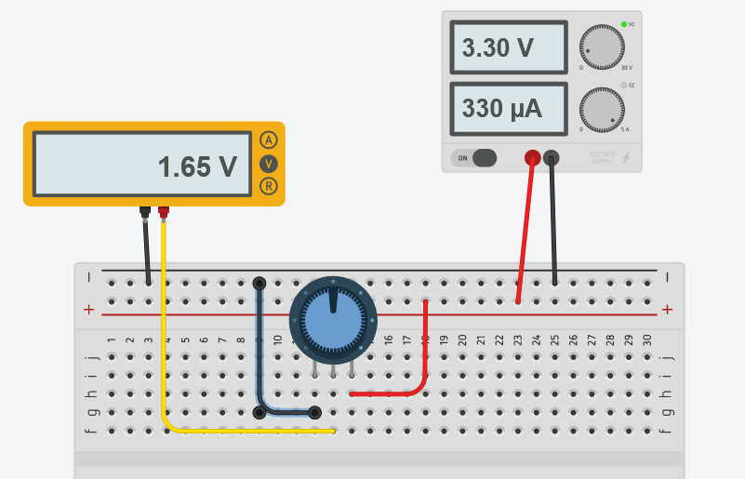
Πειραματικά

Slide 9
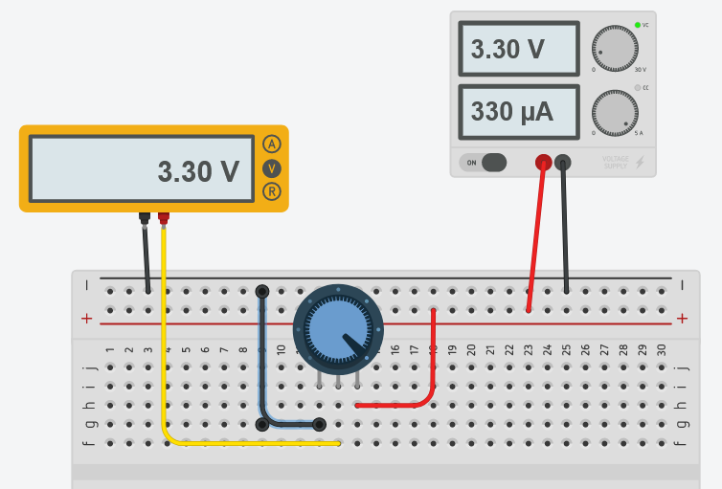
Πειραματικά

Slide 10



Πως διαβάζεται;
Pico Analog In (ADC)
-
+
3.3V

Slide 11
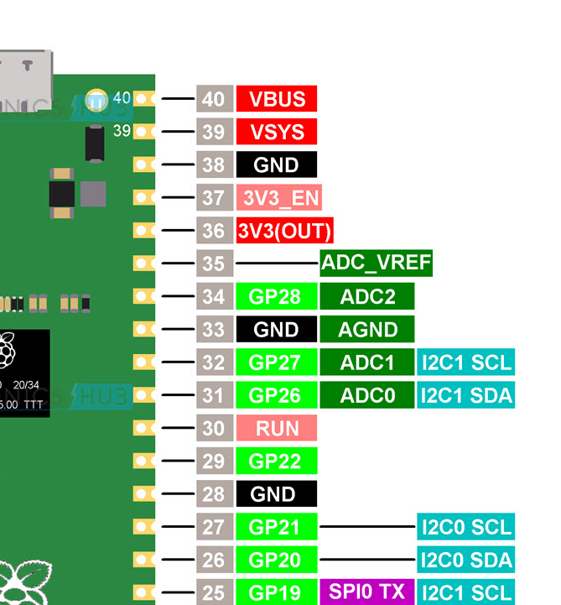
Πως διαβάζεται;
12 bit Ανάλύση
0 Volt => Τιμή 0
3.3 Volt => Τιμή 4095
1.5 Volt => Τιμή;
Pico Analog In
Analog Digital Converter

Slide 12
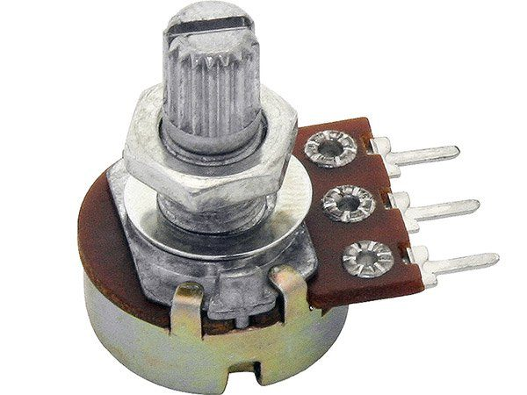
Συνδέσεις
Pico Analog In
Analog Digital Converter

Slide 13
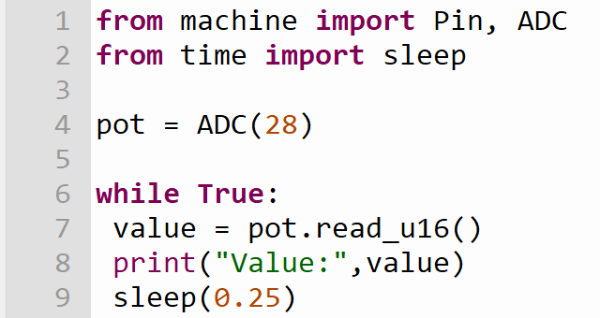
Μια εκδοχή....
Γιατι η μέγιστη τιμή είναι 65535;

Slide 14
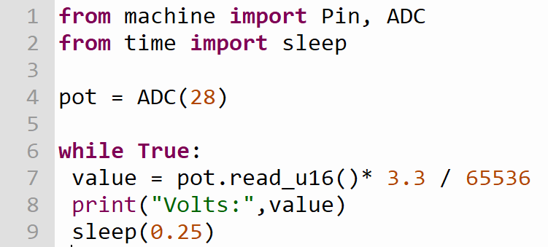
Ένα απλό βολτόμετρο
Γιατί γίνεται αυτή η πράξη;

Slide 15
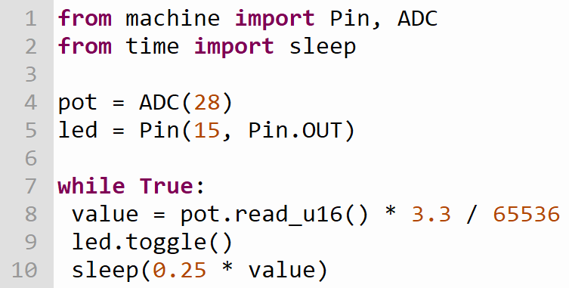
LED με μεταβλητή καθυστέρηση
Μπορούμε με περισσότερα LED;

Slide 16
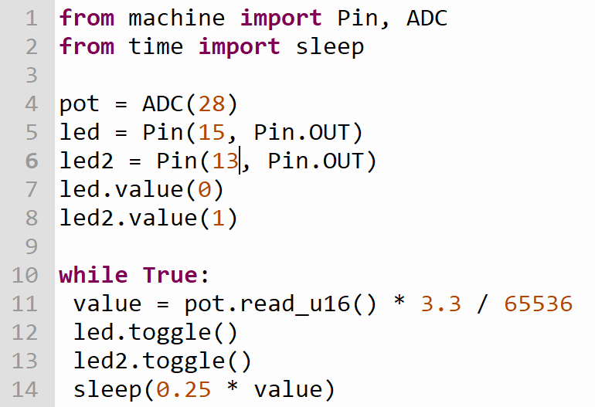
2 LED με μεταβλητή ταχύτητα
Δοκιμάστε με άλλες τιμές καθυστέρησης

Slide 17
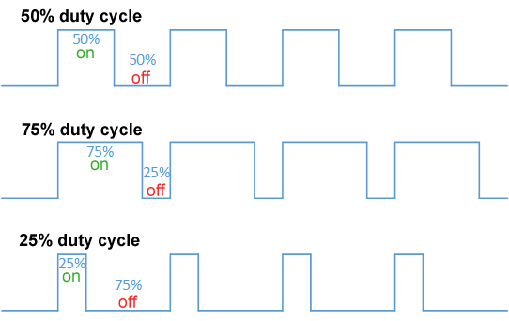
Αλλαγή Φωτεινότητας

Slide 18
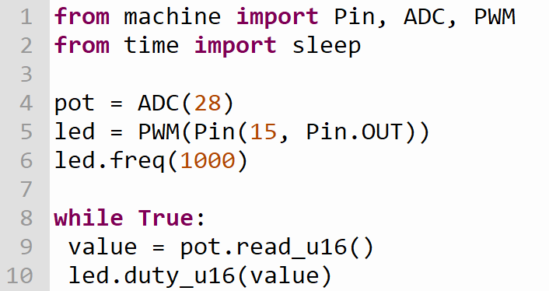
Αλλαγή φωτεινότητας
Μπορείτε να προσθέσετε και το LED 14;

